Slide 1
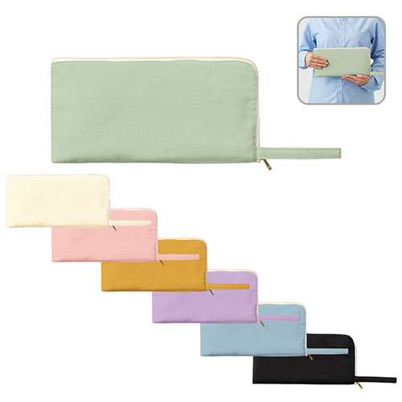
【提案書】
キャンバスL字ファスナーフラットポーチ(M)
特徴
物の出し入れがしやすい、L字に開くファスナーが付いたMサイズのフラットポーチ。しっかりしたキャンパ生地で、ペンライトやアクリルグッズなどの推し活グッズの収納＆持ち運びにも最適です。
納期
納期スペース
仕様
カラー展開：全7色
素材：コットン（320g/平方メートル）
サイズ：本体／約W300×H150（mm） 持ち手／約W15×H250（mm）
お見積
お見積りスペース

